Slide 1
PROGETTO DI RIQUALIFICAZIONE AMBIENTALE DELLO SCOLO DOSOLO
Alma Mater Studiorum Università di Bologna
SCUOLA DI AGRARIA E MEDICINA VETERINARIA
Corso di Laurea in Progettazione e Gestione degli Ecosistemi Agro - territoriali, forestali e del paesaggio
Tesi di laurea di:
Luca Devincenzi
Relatore
Prof.ssa Livia Vittori Antisari
Correlatori
Dott. Paolo Manfredi; Dott. Michele Solmi

Slide 2
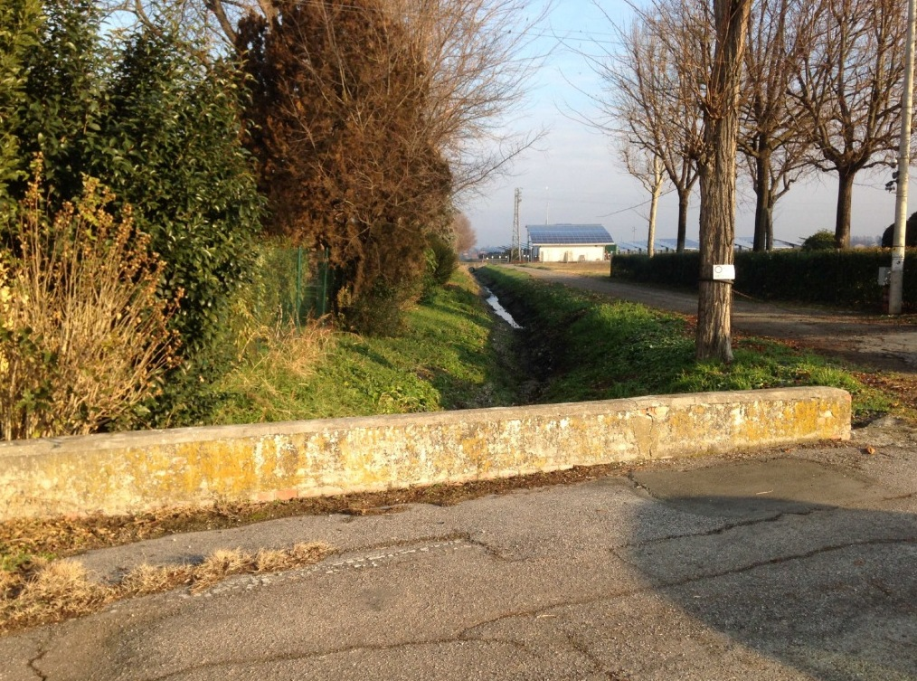
Premesse - Lo Scolo Dosolo
Situato a Calderara di Reno (Bo)
Gestito dal Consorzio della Bonifica Renana
Perdita di funzionalità:
Accumulo non più sostenibile di sedimenti nell’alveo (3000 m³) con conseguente riduzione deflusso
Presenza di metalli pesanti in concentrazioni tali da impedirne il riutilizzo in ambito agricolo

Slide 3
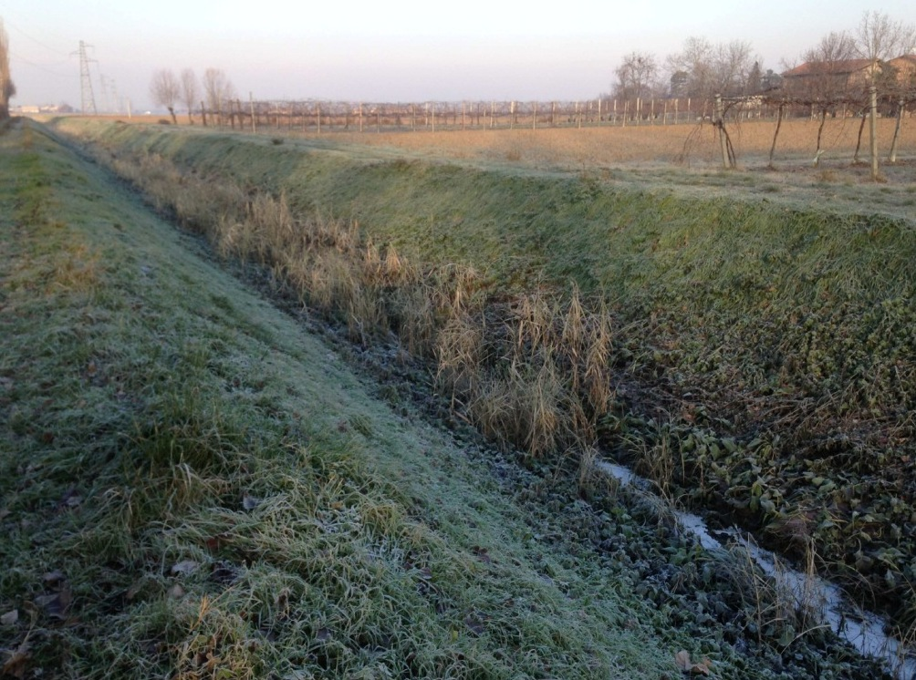
Obiettivi della tesi
Obiettivi della Tesi:
Trovare un’alternativa meno onerosa allo smaltimento in discarica del sedimento
Applicare la tecnologia della ricostituzione, brevettata da M.C.M Ecosistemi (PC), utilizzando il sedimento Dosolo come materia prima

Slide 4
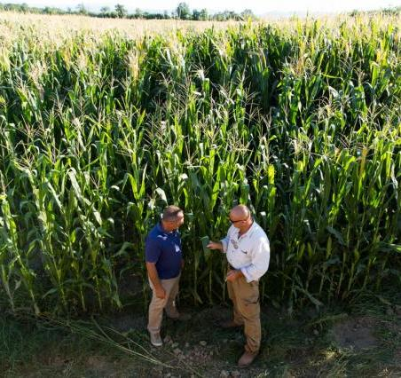
M.C.M Ecosistemi
Situata a Gariga di Podenzano (PC)
Offre servizi avanzati nel settore della tutela ambientale, nelle bonifiche di siti contaminati e nelle attività di recupero, trattamento e smaltimento rifiuti (principalmente di tipo industriale)
Lotta al degrado dei suoli mediante la propria tecnologia della ricostituzione

Slide 5
L’attività di ricostituzione
Acidi Umici e Fulvici
Suolo
degradato / inquinato
DISGREGAZIONE della miscela
STABILIZZAZIONE della Sostanza Organica
MISCELAZIONE
TERRA RICOSTITUITA
RICOSTITUZIONE con sistema meccanico
Matrici organiche e minerali da fanghi primari e secondari di industrie cartarie o da sedimenti alluvionali (rifiuti)

Slide 6
Campionamento in situ
Utilizzo di GPS, vanghe e appositi contenitori per il sedimento prelevato
6 punti strategici denominati C1, C2, C3, C4, C5, C6
C1: 20 kg per analisi agronomiche ed operazione di ricostituzione
Da C2 a C6: 1 kg per analisi ambientali (Test Cessione)

Slide 7
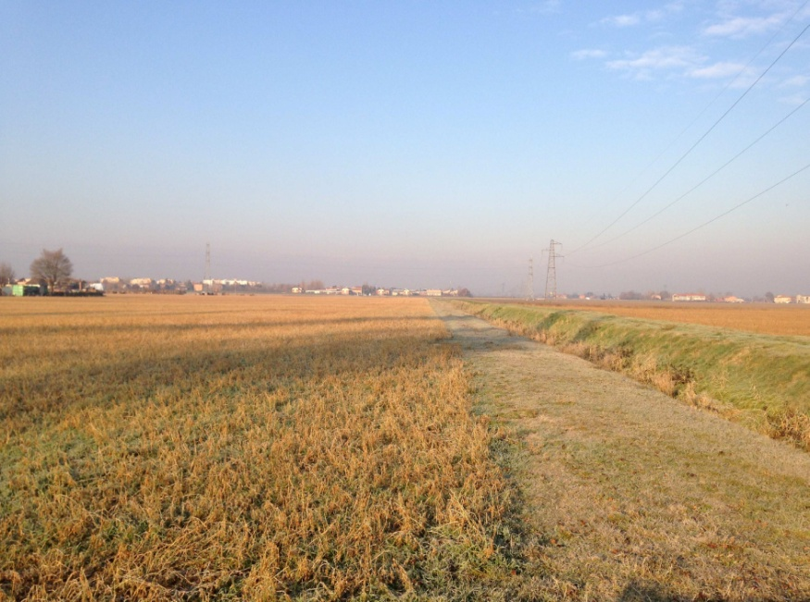
Sedimento Dosolo – Caratterizzazione Agronomica
Aspetti positivi:
Tessitura franco - limosa
Dotazione in S.O. molto buona
No salinità (1,13 dS/m)
Elevata CSC (44 meq/100g)

Slide 8
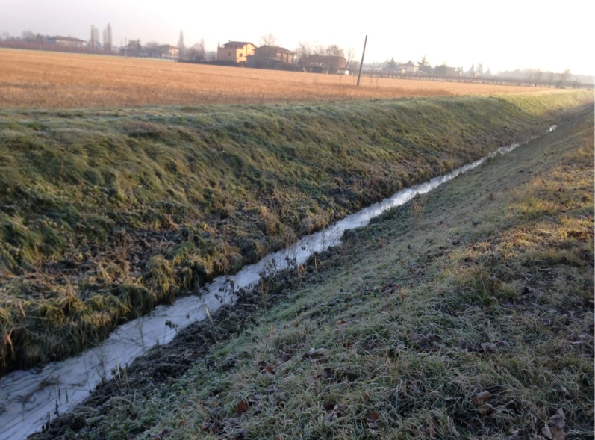
Sedimento Dosolo – Caratterizzazione Agronomica
Aspetti negativi:
pH subalcalino (7,9)
Contenuto in P Olsen eccessivo (119,14 mg/kg)
Rapporto C/N basso (8,5)
Rapporto Mg/K alto (10,11)
Forti squilibri e/o eccessi di contenuto per alcuni microelementi disponibili:
Rapporto Fe/Mn molto alto
Zn eccessivo
Cu a livelli tossici

Slide 9
Sedimento Dosolo – Caratterizzazione Ambientale
ʄ_{M amb} | Sedimento DOSOLO (mg/kg _{ss}) | Dlg 152/2006 Col. A (mg/kg _{ss})
Arsenico | 5,54 | 20
Mercurio | 0,48 | 1
Rame | 220,44 | 120
Zinco | 790,71 | 150
Nichel | 68,59 | 120
Cromo tot. | 80,80 | 150
Cadmio | 0,76 | 2
Piombo | 174,94 | 100
Test Cessione positivo (DM 5.2.98, All.3) => nessun rilascio di sostanze nocive a contatto con soluzioni liquide
Superamento limiti di legge (Dlg 152/2006) per Cu, Zn e Pb => nessuna possibilità di utilizzo del sedimento nell’ambito del verde pubblico, privato, residenziale ed agricolo

Slide 10
Ricostituzione – Scelta matrici
Origine delle 4 matrici scelte su 11 analizzate:
M1: fango proveniente dalla depurazione chimico-fisica delle acque di processo per la produzione di carta patinata
M8: fango proveniente dai processi di potabilizzazione delle acque superficiali di un torrente montano
M10: fango di sedimentazione da letti di decantazione per la produzione di acque destinate al consumo umano
M11: fango di depurazione biologica di reflui di industria cartaria
Miglioramento capacità di ritenzione idrica e capacità termica
Apporto plasticità e manganese disponibile
Apporto plasticità e contenuto in acidi umici e fulvici
Maggior dispersione carbonio organico all’interno della miscela durante la ricostituzione

Slide 11
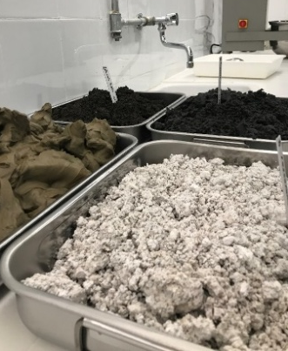
Ricostituzione – Dosaggio matrici
Componente | Dosaggio
Sedimento DOSOLO | 15%
Matrice M1 | 40%
Matrice M8 | 2%
Matrice M10 | 21,5%
Matrice M11 | 21,5%

Slide 12
Terra Ricostituita – Caratterizzazione Agronomica
Parametri pressoché invariati:
Tessitura
Salinità
Criticità risolte:
Riduzione del P Olsen
Aumento rapporto C/N
Riduzione rapporto Mg/K
Riduzione rapporto Fe/Mn
Riduzione Zn e Cu disponibili
Miglioramento degli altri parametri
Incognite:
pH
Calcare totale ed attivo
ʄ_{M} _{agr.} | U.M. | Dosolo | Terra ricostituita
Reazione | pH | 7,9 | 7,9
Salinità eps | dS/m | 1,13 | 1,21
Calc tot. | g/kg | 136,4 | 280
Calc att. | g/kg | 53,7 | 95,2
CSC | meq/100g | 44,2 | 50,0
C org | g/100g | 3,9 | 14,4
P Olsen. | mg/kg | 119,4 | 22
Fe disp. | mg/kg | 88,9 | 64,0
Mn disp. | mg/kg | 5,6 | 15,6
Cu disp. | mg/kg | 43,8 | 16,1
Zn disp. | mg/kg | 34,5 | 8,3
C/N | - | 8,6 | 30
Mg/K | - | 10 | 5,0

Slide 13
Terra Ricostituita – Caratterizzazione Ambientale
ʄ_{M amb} | Sedimento DOSOLO (mg/kg _{ss}) | Terra ricostituita DOSOLO (mg/kg _{ss}) | Dlg 152/2006 Col. A (mg/kg _{ss})
Arsenico | 5,54 | 3,23 | 20
Mercurio | 0,48 | 0,22 | 1
Rame | 220,44 | 109,3 | 120
Zinco | 790,71 | 220 | 150
Nichel | 68,59 | 42,5 | 120
Cromo tot. | 80,80 | 53,3 | 150
Cadmio | 0,76 | 0,36 | 2
Piombo | 174,94 | 63,6 | 100
Forte riduzione delle concentrazioni di tutti i metalli pesanti analizzati
Soluzione problema legato a Cu e Pb
Imprevisto superamento della concentrazione di Zn. Due soluzioni:
Riduzione % sedimento utilizzato
Uso di matrici ancora più povere di Zn

Slide 14
Considerazioni finali
Risultati più che soddisfacenti sotto il profilo agronomico:
Perfezionamento parametri già apprezzabili nel sedimento
Soluzione problematiche legate all’eccesso di P Olsen e squilibri dei microelementi disponibili
Necessaria attesa periodo di maturazione per pH, Calcare Totale ed Attivo
Obiettivo ottenimento terra ricostituita ad uso agricolo da sedimento Dosolo non ancora raggiunto, tuttavia:
Riduzione concentrazione metalli pesanti
Unica prova pilota effettuata
Analisi chimiche eseguite senza attendere periodo di maturazione
Possibilità sostituzione matrice M10 con altra a minor contenuto di Zn

Slide 15
Grazie dell’attenzione

